Slide 1
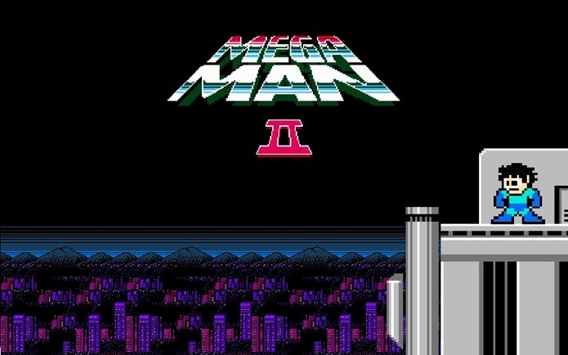
Desenvolvimento de Jogos
Francisco Cidade Homem Júnior

Slide 2
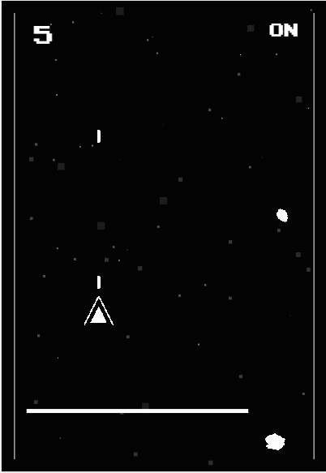
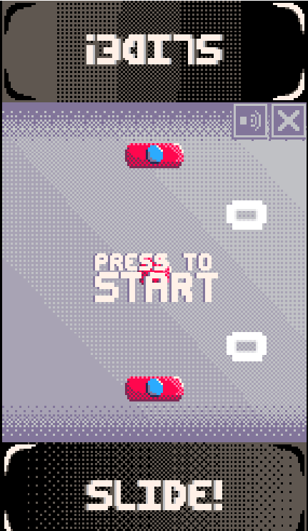
DODGE
SPLONG
Infinity Runner
Pong 2D
JS Puro
Canvas
Android
Phonegap Cordova
2D
$$$
Godot Engine
Linguagem própria
Android
2D
$$$

Slide 3


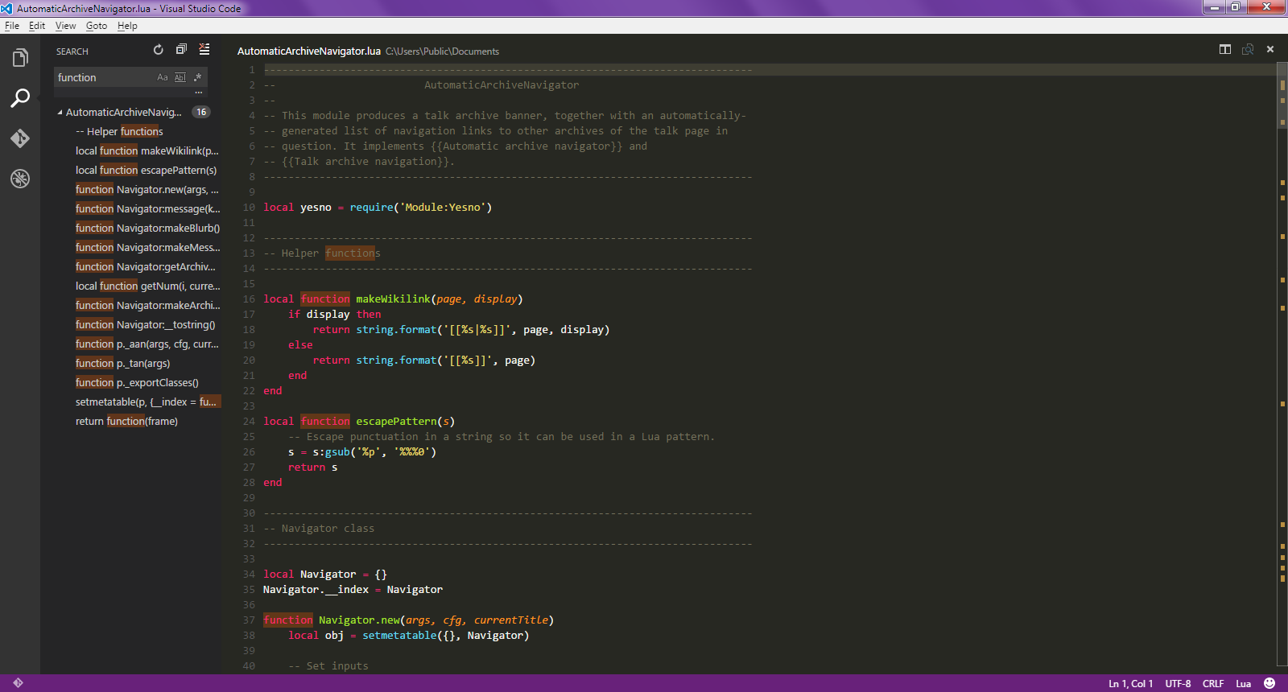
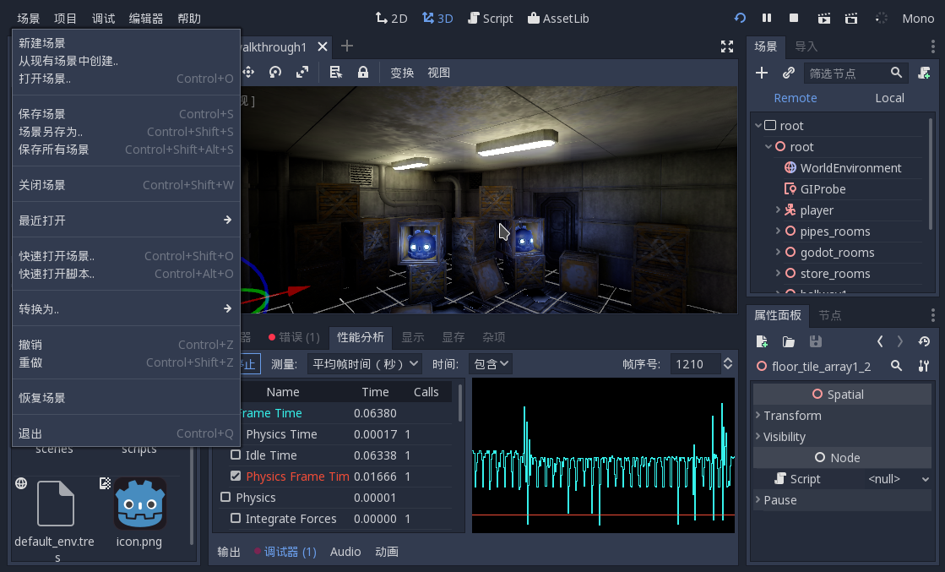
Javscript
GODOT
Puro
Puro
Performence
Controle
Desenvolvimento desde o zero
Apenas código
Linguagem própria baseada em Python
Conjunto de ferramentas de auxílio
Colisão
Cálculo
Gráfico

Slide 4







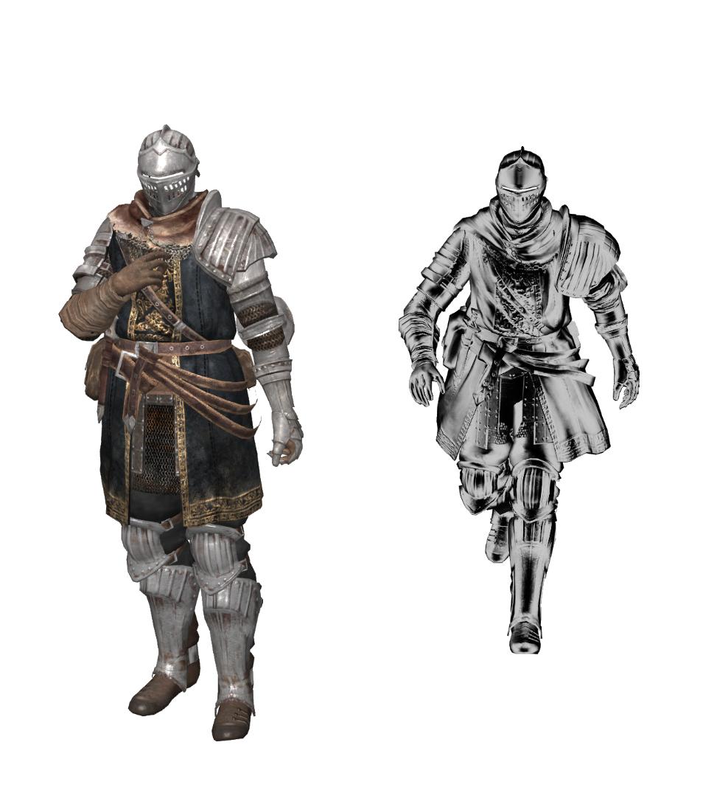
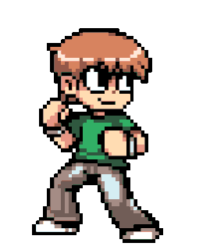
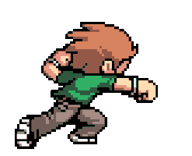

Slide 5
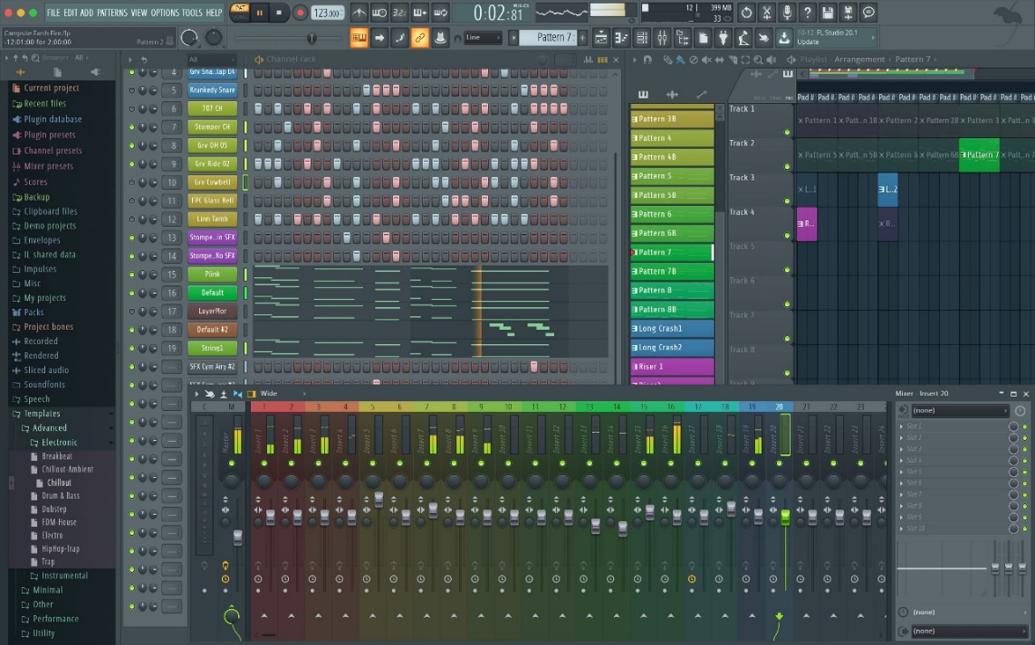
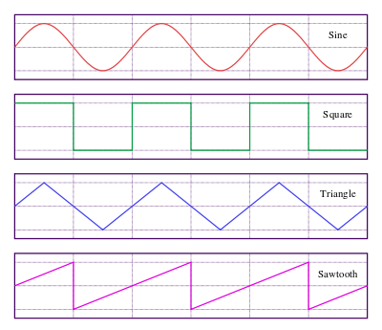

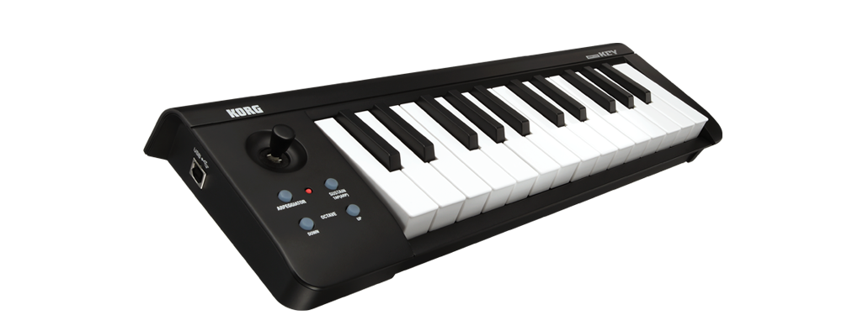


Slide 6
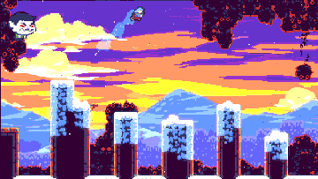
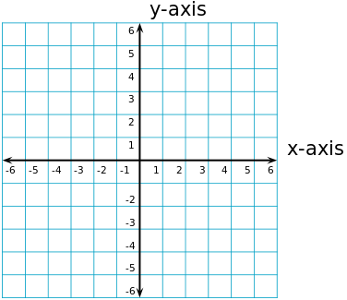
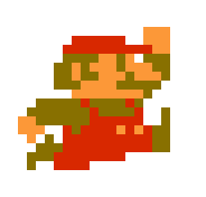
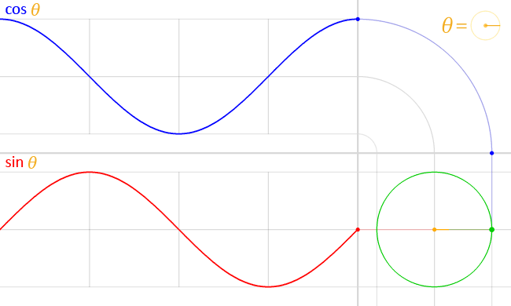
y += -gravity_force

Slide 7
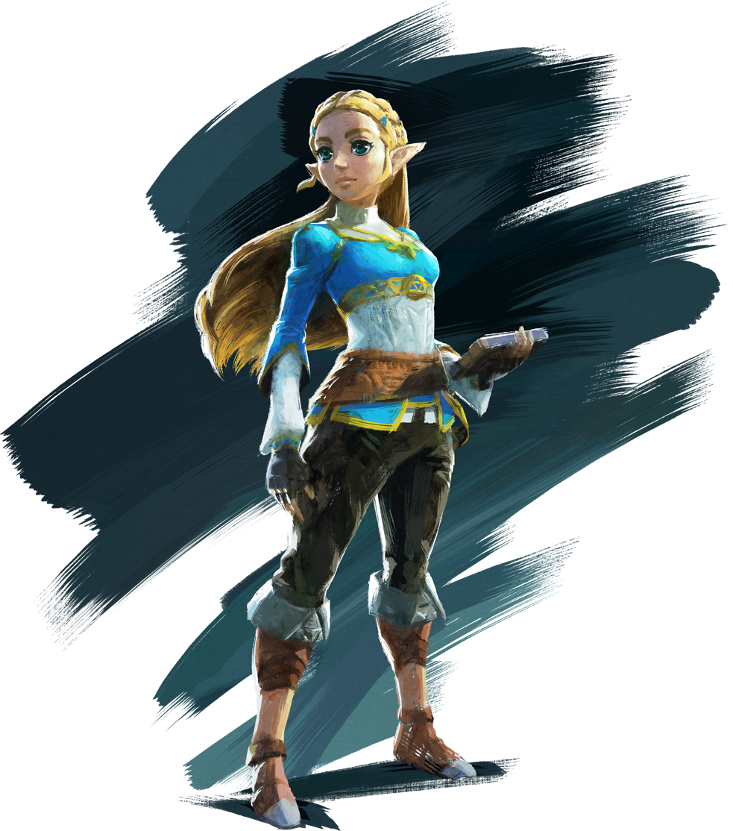
Pense grande mas comece pequeno
Foque em um assunto específico
Se limite
Paleta de cores
Prazos de entrega
Pergunte
Fóruns (Stack Overflow, GameDev, etc...)
Redes sociais (Linkedin, Facebook, etc...)
Discord (Godot, Unity, etc...)
Termine seu projeto!!!

Slide 8
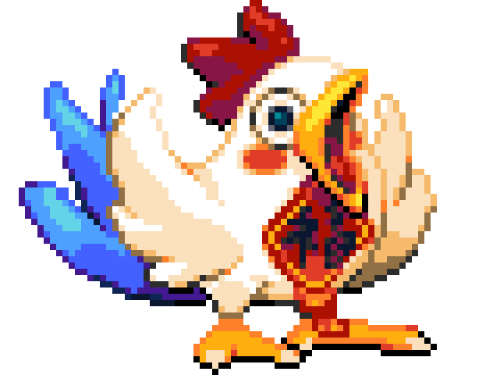
OBRIGADO!

